Slide 1
Dveops 기반의
고가용성 가상화 MSA 시스템 구축 - 2
윤동현
2025.04.30

Slide 2
Task.
1
문제 상황 1
6
CI/CD 파이프 라인 구성
2
초기 설정
3
Application 실행
4
문제 상황 2
5
인스턴스 생성

Slide 3
Part 1
문제 상황 1
목표
클라우드 플랫폼 및 Docker, Kubernetes 솔루션을 활용하여 인프라를 가상화하고 가용성 높은 시스템을 구축하는 중이다. 해당 시스템 상에 배치될 어플리케이션 배포용 Pipeline이 필요한 시점인데, 해당 파이프라인과 코드 풀링 및 빌드 관리를 위한 별도의 도구가 필요해진 시점이다.
그리하여 Jenkins라는, 소프트웨어 개발에서 지속적 통합(Continuous Integration, CI)과 지속적 배포(Continuous Delivery, CD)를 지원하는 오픈 소스 자동화 서버를 채택하여 설치하고 구성하고자 한다.
Jenkins를 통해 코드 변경 사항을 빠르고 효율적으로 배포 및 운영할 수 있도록 하고자 한다. 우선 서버 상에 WAS를 구축하여 배포하고자 한다.

Slide 4
Part 1
문제 상황 1
주제
DevOps Pipeline 구축 간 필요한 Jenkins 솔루션을 설치하고자 한다. 더불어 클라우드 플랫폼 상에 Jenkins를 구성 후 해당 서버에서 빌드한 아티팩트를 설치된 Tomcat 서버 등의 WAS에서 동작시키려고 한다.
젠킨스의 설치와 구성, 빌드를 통한 어플리케이션 코드의 운영 과정에서의 동작 수행 및 연결 확인 후 그 문제 해결 과정을 과제 요구사항에 맞게 작성한 후 결과물을 제출하시오.

Slide 5
Part 1
문제 상황 1
요구 사항
Jenkins CI/CD 도구의 최신 버전을 EC2에 jenkins-project 인스턴스에 설치하시오.
해당 인스턴스는 퍼블릭 서브넷에 임의로 배치하시오.
해당 서버 구성 후, 자신의 GitHub 리포지터리에 연결될 수 있도록 연동하시오.
tomcat-project 인스턴스(마찬가지로 퍼블릭에 배치)에 추가적으로 톰캣 WAS 서버를 구축하고 젠킨스와 연동하시오.
Jenkins 서버에서 아이템 구성을 통해 빌드 및 SSH 기반으로 아티팩트를 전달한 후 톰캣 서버에 해당 아티팩트 기반의 어플리케이션이 실행되는 것을 확인하시오.
Jenkins의 최신 버전을 EC2 인스턴스에 설치
Tomcat의 최신 버전을 EC2 인스턴스에 설치
Jenkins에 필요한 플러그인을 설치하여 Maven, Git 및 Tomcat 서버와 연동
자신의 GitHub에 존재하는 어플리케이션 코드를 Jenkins와 연동하여 빌드
빌드 완료되어 Tomcat 서버에 배포된 서비스를 외부에서 웹 브라우저를 통해 확인
기타 필요한 사항(포트, 주소, 배치 등)은 임의로 지정

Slide 6
Part 2
초기 설정
인스턴스 생성
AWS EC2 를 이용해서 jenkins와 tomcat 서버를 생성한다.
 | jenkins | tomcat
이름 | Devops-jenkins | Devops-tomcat
OS image | AWS Linux 2023 | AWS Linux 2023
인스턴스 유형 | t2.micro(프리 티어) | t2.micro(프리 티어)
Key pair | 키 페어 새로 생성 | 키 페어 새로 생성
VPC | 생성한 VPC 활용 | 생성한 VPC 활용
Subnet | Public | public
퍼블릭 IP 할당 | O | X
보안 그룹 | SSH(22) + tcp(8080) + deault | SSH(22) + tcp(8080) + default

Slide 7
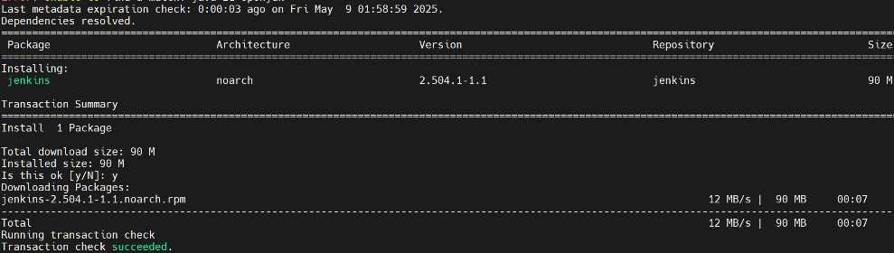
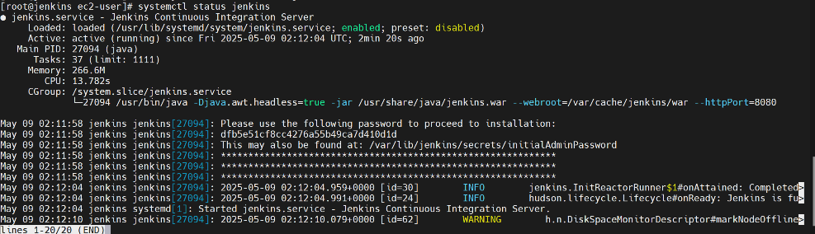
Part 2
초기 설정
jenkins 설치
sudo wget -O /etc/yum.repos.d/jenkins.repo \ https://pkg.jenkins.io/redhat-stable/jenkins.repo
sudo rpm --import https://pkg.jenkins.io/redhat-stable/jenkins.io-2023.key
sudo yum upgrade
sudo yum install -y java-21-amazon-corretto sudo yum install jenkins sudo systemctl daemon-reload
sudo enable --now jenkins

Slide 8
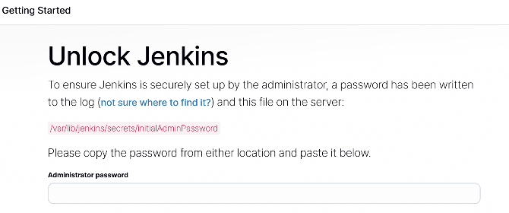
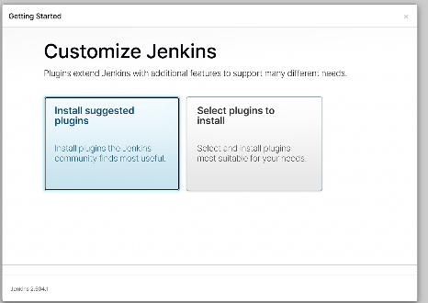
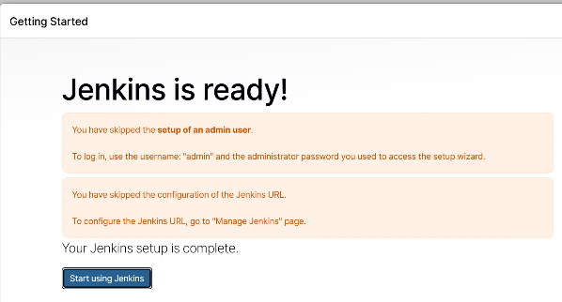
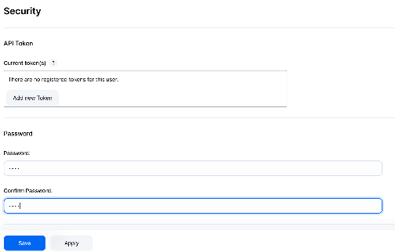
Part 2
초기 설정
jenkins 초기 설정
<퍼블릭 IP>:8080 으로 접속 수행
초기 비밀번호 /var/lib/jenkins/secrets/initialAdminPassword 위치에 존재
인스턴스 자원(t2.micro) 제약에 의해 플러그인 설치는 필요시에 따로 설치 진행
초기 비밀번호를 admdin → security 설정 창에서 변경

Slide 9
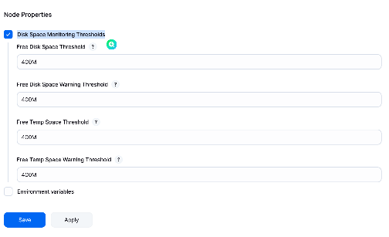
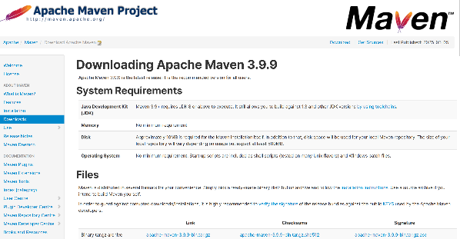

Part 2
초기 설정
jenkins 초기 설정
인스턴스 자원(t2.micro) 에 따라 빌드 설정을 400M로 변경한다.
Maven 설치 페이지에서 패키지 바이너리 파일 다운로드
압축 해제 : tar -xvzf apache-maven-3.9.9-bin.tar.gz
경로 이동 : mv apache-maven-3.9.9 /opt/maven
자바 설치 경로 확인 : readlink -f $(which java)
환경변수 경로 설정(~/.bash_profile)
M2_HOME=/opt/maven
M2=/opt/maven/bin
JAVA_HOME=/usr/lib/jvm/java-21-amazon-corretto.x86_64
PATH=$PATH:$M2_HOME:$M2:$JAVA_HOME
즉시 적용(source ~/.bash_profile) 후 mvn -v 으로 Maven 확인

Slide 10
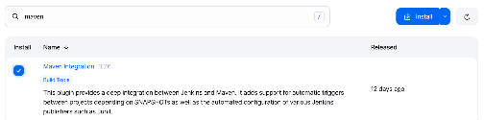
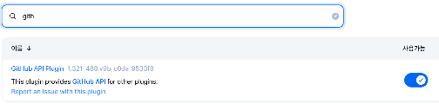

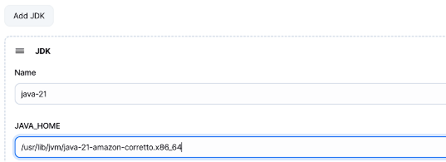
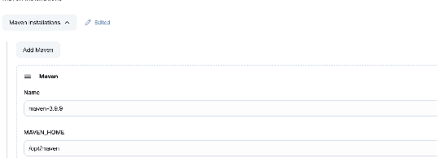
Part 2
초기 설정
jenkins 연동
Maven ,Github연동을 위해 플러그인을 설치
Tomcat 과 연동을 위해 Deploy to container 플러그인 설치
설치한 java와 maven을 jenkins에서 연동 → tool에 접속해서 설정

Slide 11
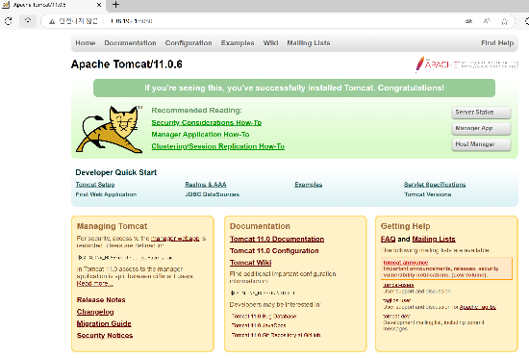
Part 2
초기 설정
Tomcat 설치
생성한 tocmat 인스턴스에서 tomcat 서버를 설치
자바 설치 : dnf -y install java-21-amazon-corretto
Tomcat 홈페이지에서 바이너리 코드 파일 다운로드
압축 해제 이후 /opt/tomcat 디렉토리로 이동
tar -xvzf apache-tomcat-11.0.6.tar.gz && mv apache-tomcat-11.0.6 /opt/tomcat
Tomcat 실행 : /opt/tomcat/bin/startup.sh
Tomcat 종료 : /opt/tomcat/bin/shutdown.sh
외부에서 접속을 허용하기 위해서 로컬 호스트 제한을 주석 처리
/opt/tomcat/webapps/host-manager/META-INF/context.xml
/opt/tomcat/webapps/manager/META-INF/context.xml

Slide 12
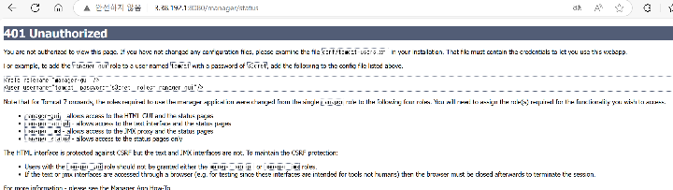
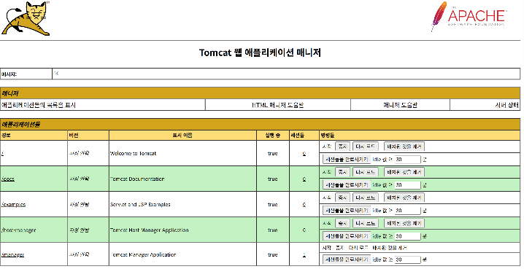
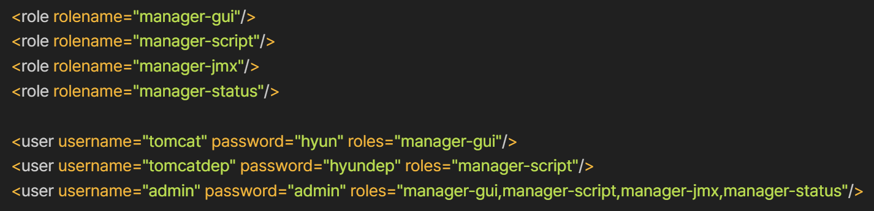
Part 2
초기 설정
Tomcat 초기 설정
재시작 후 Server Status 에 접속하면 401 오류 발생 → 아직 사용자가 존재하지 않기 때문에 발생한 오류
conf/tomcat-user.xml 파일에서 사용자를 추가
<tomcat-users>~ </tomcat-user>사이에 입력

Slide 13
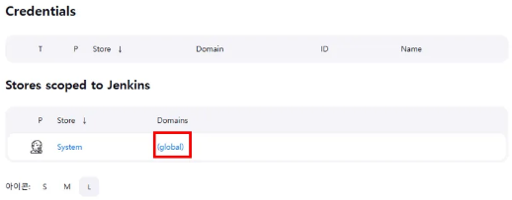
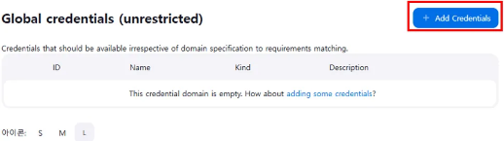
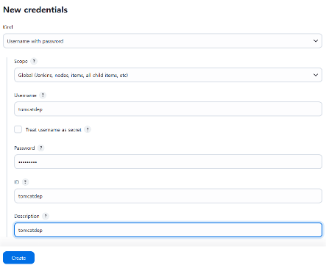
Part 2
초기 설정
Jenkins Credentials 설정
Jenkins에서 Tomcat 사용자를 허용해주기 위해서 Credentials를 생성
Jenkins 관리 → credentials -> global 선택
Username : tomcatdep
Password: hyundep
ID : tomcatdep
Desc: tomcatdep

Slide 14
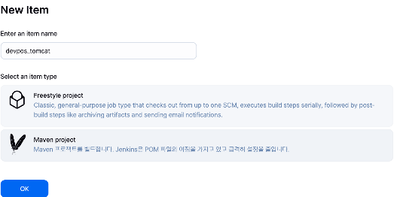
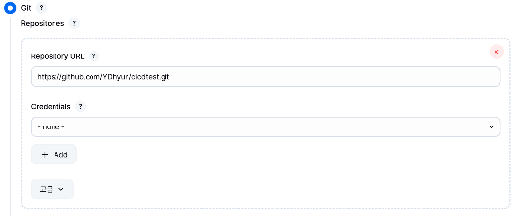
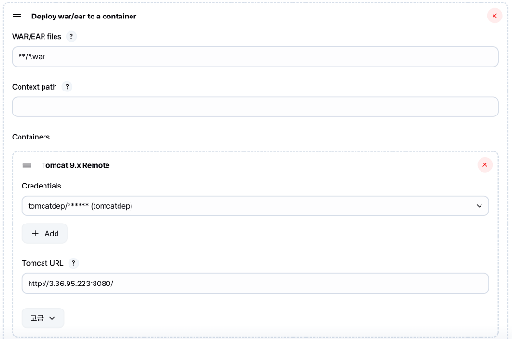
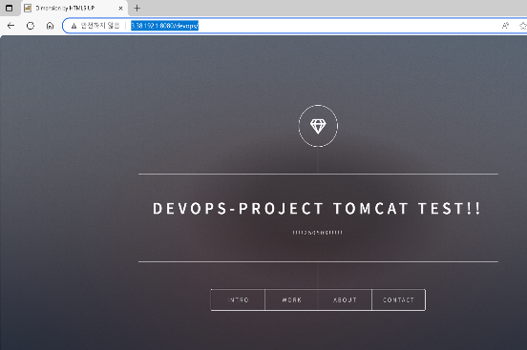
Part 3
Application 실행
Jenkins 프로젝트 생성
New item → maven project 생성 수행
Git Repository에 개발자 프로젝트 레포지토리와 연결 수행
빌드 : pom.xml 에서 수행, clean package 작업 수행
Tomcat 서버와 연결
연결 성공 확인

Slide 15
Part 4
문제 상황 2
목표
클라우드 플랫폼 및 Docker, Kubernetes 솔루션을 활용하여 인프라를 가상화하고 가용성 높은 시스템을 구추갛는 중이다. 해당 시스템 상에 배치도리 어프릴케이션 배포용 Pipeline이 필요한 시점인데, 해당 파이프라인과 코드 풀링 및 빌드 관리를 위한 별도의 도구가 필요해진 시점이다.
그리하여 Jenkins라는, 소프트웨어 개발에 지속적 통합(Continuous Integration, CI)과 지속적 배포( Continuous Delivery, CD)를 지원하는 오픈 소스 자동화 서버를 채택하여 설치하고 구성하고자 한다. 더불어 가상화 플랫폼을 활용하여 높은 가용성을 가져가려고 한다.

Slide 16
Part 5
초기 설정
주제
구성한 파이프라인에서 배포용 인프라 플랫폼을 적절히 선택하려고 한다. 가상화의 이점을 가져올 수 있는 Docker 혹은 쿠버네티스 플랫폼을 도입하려고 하며 젠킨스와의 연동과 구성, 빌드를 통한 어플리케이션 코드의 배포 과정에서의 동작 수행 및 연결 확인 후 그 문제 해결 과정을 과제 요구사항에 맞게 작성한 후 결과물을 제출하시오.

Slide 17
Part 4
문제 상황 2
요구 사항
Docker 최신 버전을 EC2의 docker-project 인스턴스에 설치하시오
해당 인스턴스는 퍼블릭 서브넷에 임의로 배치하시오.
도커 인스턴스를 젠킨스와 연동하시오. 이 때 필요한 경우 추가 사용자를 만들거나 SSH 정보를 입력하여 연결하시오.
Jenkins 서버에서 아이템 구성을 통해 빌드 및 SSH 기반으로 아티팩트를 전달한 후 도커 서버에서 컨테이너까지 생성할 수 있도록 하여 레지스트리에 업로드하고 해당 아티팩트 기반의 어플리케이션이 실행되는 것을 확인하시오.
(선택 문제) EKS를 통해 쿠버네티스 클러스터를 구성하고 해당 플랫폼에 Jenkins 서버에서 아이템 구성 후 빌드 및 SSH 기반으로 아티팩트를 전달해 레지스트리에 올리고 클러스터에서 파드 및 서비스까지 생성할 수 있도록 하여 해당 아티팩트 기반의 어플리케이션이 실행되는 것을 확인하시오.
상기한 과정들은 가능한 자동화하여 수행될 수 있도록 하시오. 작업 이후 필요없는 자원은 반드시 삭제하시오.

Slide 18



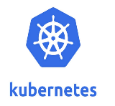
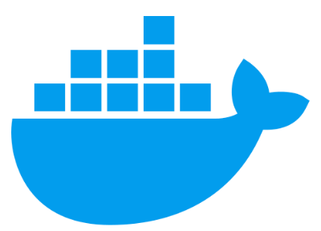
Part 5
인스턴스 생성
인스턴스 구성
프로젝트 수행을 위해서 최소 2개 이상의 인스턴스가 필요
2개의 EC2 : Jenkins, Ansible, Docker + K8s
3개의 EC2 : Jenkins + Ansible, Docker + K8s
→ CI/CD의 역할을 명확히 분리하여 작업 효율성과 관리 편의성을 높이기 위해, 3개의 인스턴스를 사용하는 방식이 더 적합하다고 판단
Jenkins는 Task 1에서 사용한 인스턴스를 그대로 사용
 | Ansibe + Docker | K8s
이름 | devops-ansdoc | Devops-k8s
OS image | AWS Linux 2023 | AWS Linux 2023
인스턴스 유형 | t2.micro(프리 티어) | t2.micro(프리 티어)
Key pair | 키 페어 새로 생성 | 키 페어 새로 생성
VPC | 생성한 VPC 활용 | 생성한 VPC 활용
Subnet | Public | public
퍼블릭 IP 할당 | O | X
보안 그룹 | SSH(22) + tcp(8080) + deault | SSH(22) + tcp(8080) + default
Git Hub
Git Hub에서 소스코드를 커밋 → Jenkins 에서 변경사항 감지하여 자동 빌드 → Ansible을 이미지 생성 및 배포 자동화 → Kubernetes 환경에서 컨테이너 동작

Slide 19
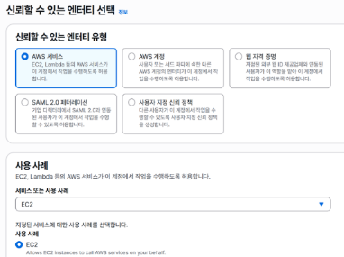
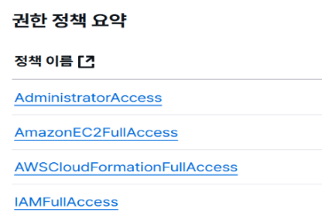
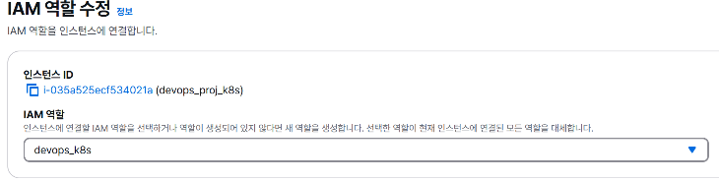
Part 5
인스턴스 생성
IAM 생성 및 EC2 연결
EKS 서비스를 이용하기 위한 IAM 역할 생성 및 EC2 인스턴스에 연결
EKS 서비스를 이용하여 쿠버네티스 환경을 구성하는데 10분의 시간이 필요하다.
eksctl create cluster --name devops-k8s --region ap-northeast-2 --node-type t2.micro --nodes=2
인스턴스 리소스의 문제로 디플로이먼트를 생성해도 pending이 되는 문제가 발생하기 때문에 사용하지 않는 metrics-server 디플로이먼트 삭제
kubectl delete -n kube-system deployment metrics-server

Slide 20
Part 6
CI/CD 파이프라인 구성
Ansible + Docker
Ansible 과 Docker 패키지 설치 : dnf -y install ansible docker
Docker 실행 : systemctl enable --now docker
Jenkins에서 접속할 원격 디렉토리 생성 : mkdir ansdoc
사용자에게 권한 부여 : visudo 파일에서 <사용자 이름> ALL=(ALL) ALL 추가
해당 사용자로 로그인 : su <사용자 이름> -
SSH 연결
SSH 키 생성 : ssh-keygen -t ed25519
SSH 키를 k8s 로 전달 : ssh-copy-id hyun@<프라이빗 IP 주소>
SSH 접속을 비밀번호로 접속 가능하도록 허용 : /etc/ssh/sshd_config 파일내에서 PasswordAuthentication yes 로 수정
SSH 재시작

Slide 21
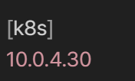
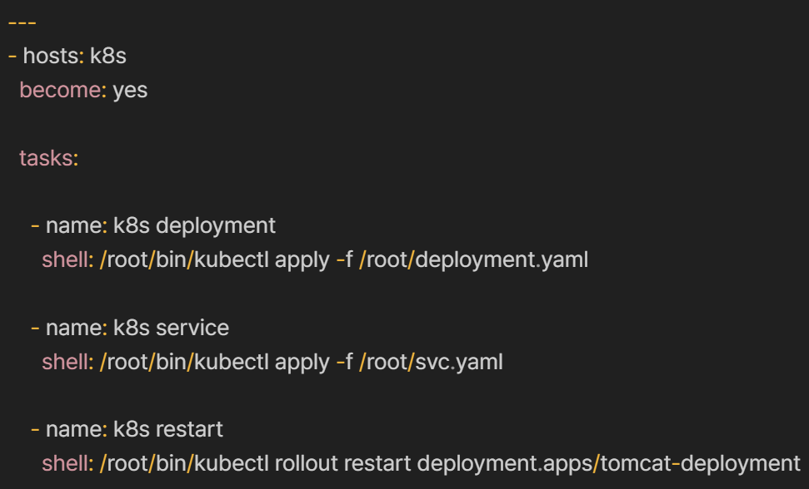
Part 6
CI/CD 파이프라인 구성
Ansible + Docker
/etc/ansible/hosts 에 자동화를 위한 k8s ip주소 입력 ex)
Kubernetes를 Ansible로 접속하기 위한 Playbook 작성
Kubectl 경로와 디렉토리 경로 및 이름 확인하기

Slide 22
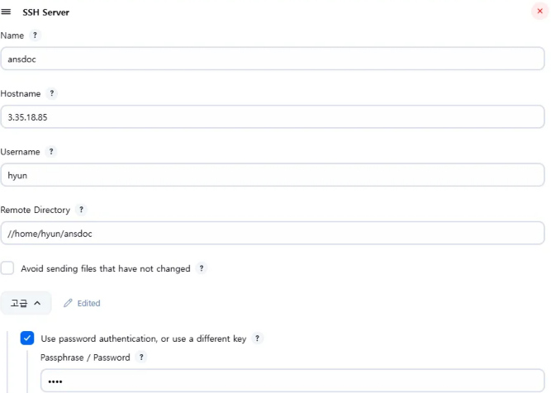
Part 6
CI/CD 파이프라인 구성
Jenkins
Jenkins 관리에서 Ansible + Docker 인스턴스로 접속을 위한 SSH 서버 등록
이름 : ansdoc
hostname : 프라이빗 IP 주소 or 퍼블릭 IP 주소
경로 : //home/hyun/ansdoc
비밀번호를 이용해서 접속하기 때문에 Use password authentication, or use a different key 선택 후 사용자의 비밀번호 입력

Slide 23
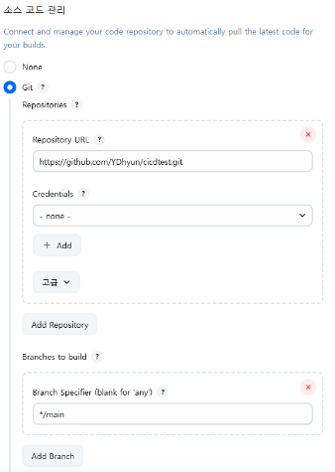
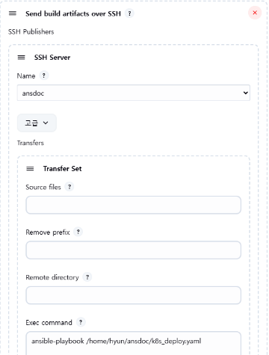
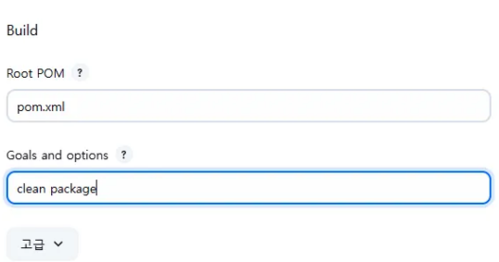
Part 6
CI/CD 파이프라인 구성
Jenkins
Maven 프로젝트 생성 후 github와 연동, 빌드 작성 및 SSH 연결 작업을 수행한다.

Slide 24
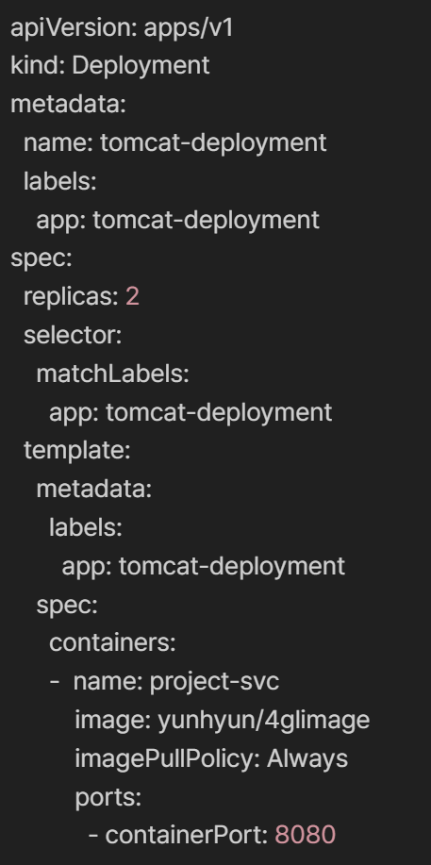
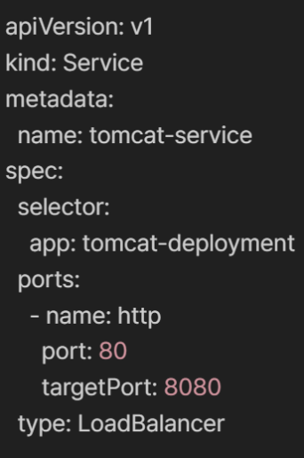
Part 6
CI/CD 파이프라인 구성
k8s 인스턴스 환경 구성
CI/CD 자동화 구축을 위해서 eks 인스턴스에 사용자 생성
Ansible + Docker 인스턴스에서 k8s 인스턴스로 SSH 접속을 비밀번호를 사용
/etc/ssh/sshd_config 파일내에서 PasswordAuthentication yes 로 수정
사용자에게 권한 부여 : visudo 파일에서 <사용자 이름> ALL=(ALL) ALL 추가
Deployment 와 LoadBalancer 메니패스트 작성

Slide 25
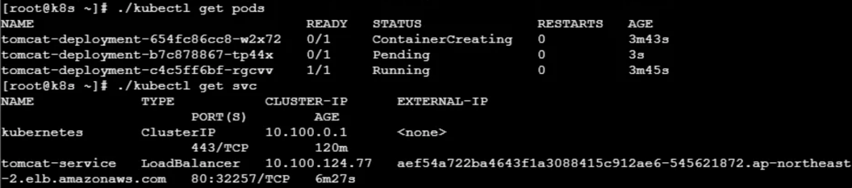
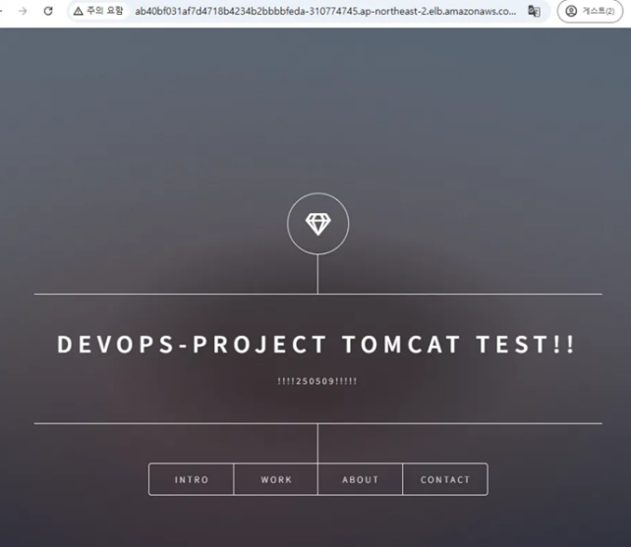
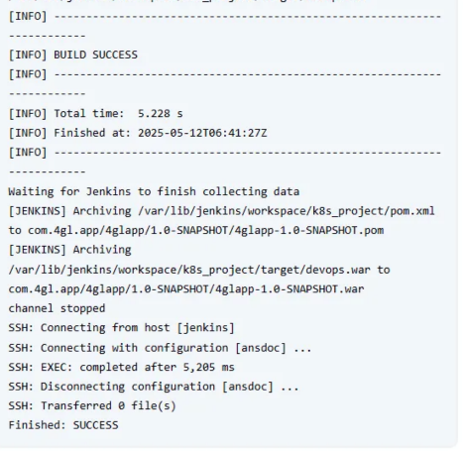
Part 6
CI/CD 파이프라인 구성
성공 화면
Jenkins 프로젝트에서 빌드를 수행하여 k8s에서 성공적으로 컨테이너가 생성되었음

